Slide 1

Tuần 16, 17
Bài 11: Tự tin
I/ Truyện đọc:
“Trịnh Hải Hà và chuyến du học Xin-ga-po”
II/ Nội dung bài học
1/ Khái niệm
2/ Biểu hiện
3/ Ý nghĩa
4/ Rèn luyện
III/ Luyện tập

Slide 2

I/ Truyện đọc
Trịnh Hải Hà và chuyến du học Xin-ga-po
Trịnh Hải Hà là một trong hai mươi ba học sinh Việt Nam được tuyển đi du học ở Xin-ga-po. Các bạn đều là học sinh giỏi toàn diện, thành thạo tiếng Anh và trải qua hai kì thi cực kì gắt gao do chính người Xin-ga-po tuyển chọn.
Đến nhà Hà, tôi thật sự bất ngờ khi thấy góc học tập của Hà chỉ là căn gác xếp ở ban công, một giá sách rất khiêm tốn và một giá sách rất khiêm tốn và một cái máy cát-xét đã cũ. Thấy tôi ngạc nhiên, Hà cười tươi, chủ động nói:
- Gia tài của em chỉ có vậy. Bố em là bộ đội, mẹ em là công nhân đều đã nghỉ chế độ. Với đồng lương ít ỏi của bố mẹ, em không thể đòi hỏi điều gì hơn.

Slide 3
Hà nói chuyện thoải mái, tự tin và chững chạc. Tôi hỏi:
- Không phải là con nhà nòi tiếng Anh, Hà luyện ở “lò” nào mà siêu thế?
- Từ nhỏ, chưa bao giờ em đi học thêm, trừ khi được luyện thi trong đội tuyển học sinh giỏi, chủ yếu là em tự học. Học trong sách giáo khoa, sách nâng cao và tất cả các chương trình tiếng Anh trên tivi.
- Học như vậy, còn hành thi sao?
- Em cùng anh trai luyện nói với người nước ngoài. Lúc đầu, em rất lúng túng, chỉ biết nói những câu đơn giản……Nhưng bay giờ thì em có thể tự tin kể cho họ nghe về truyền thuyết Hồ Gươm, về Hà Nội nghìn năm văn hiến. Từ nào nói chưa đúng ngữ pháp, nói sai, họ sửa giúp mình ngay. Cứ sau mỗi lần như vậy, trình độ nói của em lại khá lên một chút.

Slide 4
- Sang Xin-ga-po, Hà quan tâm nhất điều gì?
- Giáo dục và môi trường. Ở Xin-ga-po, đó là hai lĩnh vực tuyệt vời. Em sẽ chuyên tâm vào hai vấn đề ấy, hy vọng sau này sẽ giúp ích cho đất nước mình.
Vậy là với lòng ham học, sự chủ động và tự tin trong học tập, Hà đã đạt được điều mơ ước. Chúc cho Hải Hà học thật tốt để đạt được mơ ước của đời mình.
Phỏng theo Thu Hà
(Báo Thiếu niên tiền phong, số 119, năm 2000)

Slide 5

Câu 1: Bạn Hà học tiếng Anh trong điều kiện và hoàn cảnh như thế nào?
Gợi ý
- Góc học tập của Hà chỉ là căn gác xếp ở ban công, 1 giá sách rất khiêm tốn, 1 máy cát – sát đã cũ.
- Gia đình còn khó khăn: Bố đi bộ đội, mẹ là công nhân đã nghỉ hưu.
- Hà không đi học thêm, chủ yếu là tự học trong SGK, sách nâng cao và tất cả CT tiếng anh ở Tivi.
- Hà cùng anh trai luyện nói với người nước ngoài.

Slide 6
Câu 2: Do đâu mà bạn Hà được tuyển đi du học ở nước ngoài?
- Học sinh giỏi toàn diện.
- Giao tiếp tiếng Anh thành thạo
- Vượt qua 2 kì thi cực kì gắt gao do chính người Xin-ga-po tuyển chọn.

Slide 7
Câu 3: Sự tự tin của bạn Hà được biểu hiện như thế nào?
- Nói chuyện thoải mái, tự tin, chững chạc.
- Chủ động vượt khó trong học tập.
- Chủ động giao tiếp với người nước ngoài.

Slide 8
Câu 4: Em có nhận xét gì về thái độ và cách học tập của bạn Hà?
- Luôn tin tưởng vào bản thân và không ngừng cố gắng.
- Chủ động, tích cực trong học tập.
- Dám nghĩ, dám làm.
=> Hà là người tự tin

Slide 9
Qua phần phân tích truyện được em hiểu thế nào là tự tin?

Slide 10
Tuần 16,17
Bài 11: Tự tin
I/ Truyện đọc:
“Trịnh Hải Hà và chuyến du học Xin-ga-po”
II/ Nội dung bài học
1/ Khái niệm:
Tự tin là tin tưởng khả năng bản thân

Slide 11
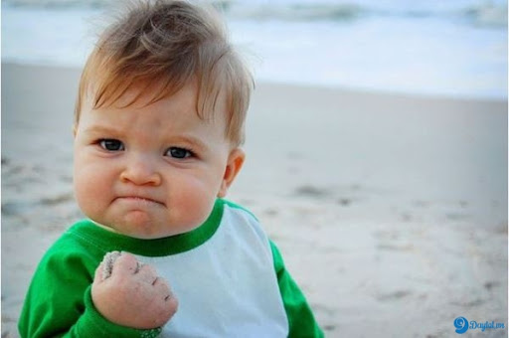
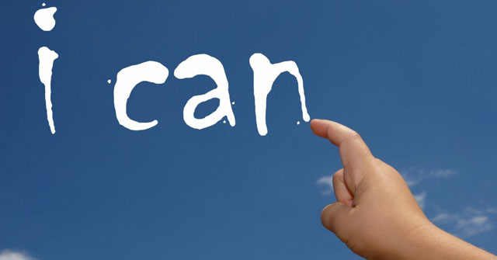
Tìm những ví dụ/ việc làm của em thể hiện đức tính tự tin và thiếu tự tin?

Slide 12
Theo em, người tự tin có biểu hiện như thế nào?

Slide 13
BIỂU HIỆN CỦA TỰ TIN
Tin tưởng
bản thân
Chủ động trong mọi việc
Hành động chắc chắn, không hoang mang dao động.
Dám nghĩ, dám làm

Slide 14
Tuần 16,17
Bài 11: Tự tin
I/ Truyện đọc:
“Trịnh Hải Hà và chuyến du học Xin-ga-po”
II/ Nội dung bài học
2/ Biểu hiện
- Chủ động trong công việc;
- Dám tự quyết định một cách chắc chắn, không hoang mang, dao động;
- Hành động cương quyết, dám nghĩ, dám làm.

Slide 15
BIỂU HIỆN THIẾU TỰ TIN
Tự cao, tự đại
Tự ti, rụt rè
1
2
Ngại khó, ngại khổ,…
Dựa dẫm
3
4
Đây là biểu hiện lệch lạc, tiêu cực, cần phê phán và lên án.

Slide 16

Em hãy kể một số tấm gương trong lớp, trường, ngoài xã hội luôn biết tự tin?

Slide 17
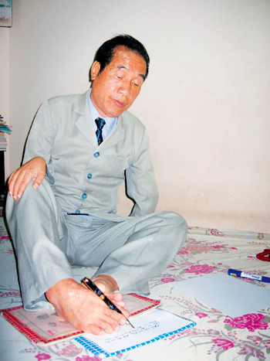
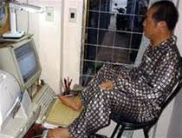
MỘT SỐ TẤM GƯƠNG TỰ TIN TRONG CUỘC SỐNG
Thầy giáo Nguyễn Ngọc Ký lên 4 tuổi đã bị liệt 2 tay, 7 tuổi tập viết bằng chân. Lúc đầu tập viết ông gặp rất nhiều khó khăn: mỏi lưng, đau chân, thường xuyên bị chuột rút… Nhưng với sự tự tin vào khả năng của bản thân mình, thầy đã vượt lên trên sự khiếm khuyết về hình thể, sự run rủi của số phận và trở thành một Nhà giáo ưu tú viết bằng chân. Cũng đôi chân ấy, thầy đã viết sách, làm thơ, dạy học để “vẽ” lên một huyền thoại, một tấm gương vượt khó là biểu tượng cho nhiều thế hệ thanh thiếu niên Việt Nam noi theo.
Notes:
17

Slide 18
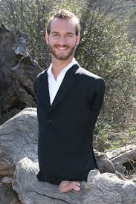
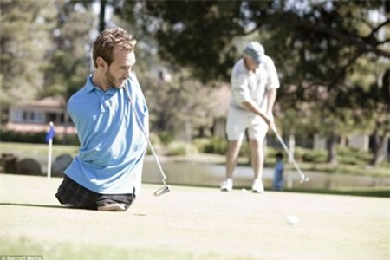
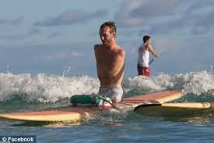
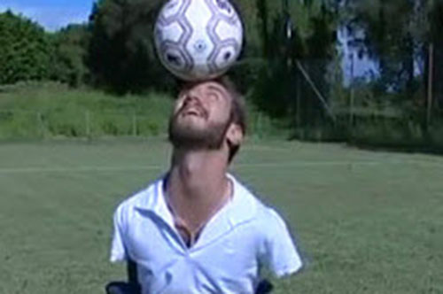
MỘT SỐ TẤM GƯƠNG TỰ TIN TRONG CUỘC SỐNG
Nick Vujicic Diễn giả

Slide 19
Từ các câu chuyện của các nhân vật trên, em hãy phân biệt tự tin với tự cao, và tự ti?

Slide 20
Tự tin : Tin tưởng vào bản thân, chủ động, cương quyết, dám nghĩ, dám làm.
Tự cao, tự đại : Tự cho mình là nhất, là hơn người khác, coi thường người khác, không cần hợp tác với ai
Tự ti: Không tin tưởng vào bản thân, luôn cho mình kém cỏi, yếu đuối, sống thu mình.

Slide 21
Tự tin có ý nghĩa như thế nào đối với mọi người?

Slide 22
Tuần 16,17
Bài 11: Tự tin
I/ Truyện đọc:
“Trịnh Hải Hà và chuyến du học Xin-ga-po”
II/ Nội dung bài học
3/ Ý nghĩa
- Tự tin giúp con người có thêm sức mạnh nghị lực và sức sáng tạo làm sự nghiệp lớn.
- Không tự tin con người sẽ trở nên yếu đuối, nhỏ bé.

Slide 23
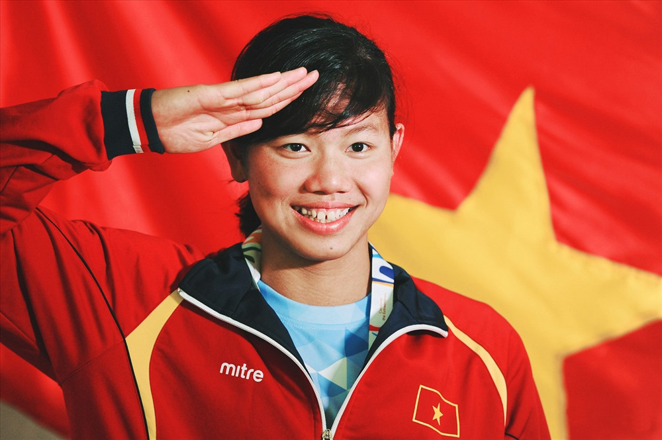
Một số tấm gương sáng về đức tính tự tin
Nguyễn Thị Ánh Viên
kình ngư vàng của Thể thao Việt Nam

Slide 24
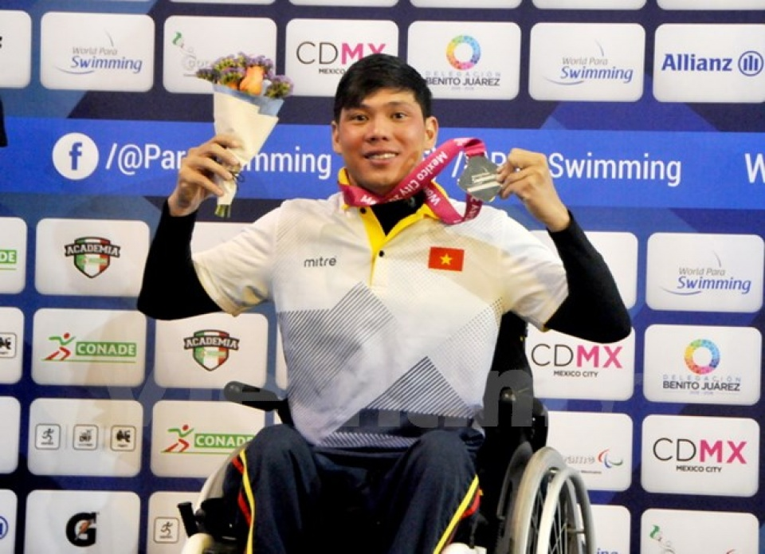
Một số tấm gương sáng về đức tính tự tin
Vận động viên Lê Văn Công
dành huy chương bạc Paralympic

Slide 25
Bản thân em đã là người tự tin chưa?
Em hãy nêu một số việc làm của em thể hiện đức tính tự tin?

Slide 26
Theo em, cần làm gì để rèn luyện đức tính tự tin?

Slide 27
Tuần 16,17
Bài 11: Tự tin
I/ Truyện đọc:
“Trịnh Hải Hà và chuyến du học Xin-ga-po”
II/ Nội dung bài học
4/ Rèn luyện
- Chủ động, tự giác học tập và tham gia các hoạt động với tập thể.
- Cần khắc phục tính rụt rè, tự ti, dựa dẫm, ba phải.

Slide 28

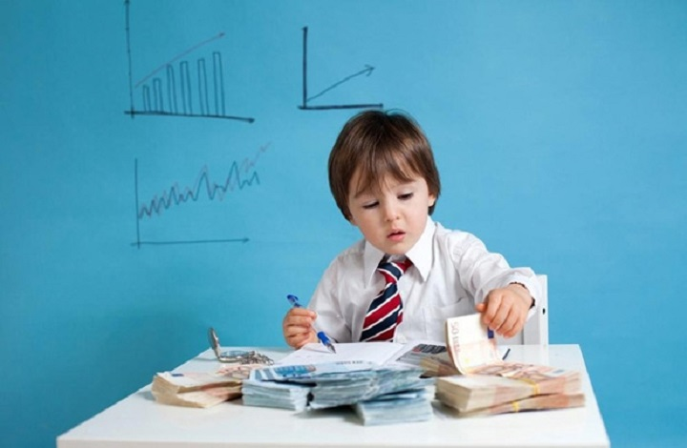
Tự giác, chủ động trong học tập là một cách để rèn đức tính tự tin

Slide 29
Em hãy tìm thêm các câu ca dao, tục ngữ về đức tính tự tin.

Slide 30
Tuần 16,17
Bài 11: Tự tin
I/ Truyện đọc:
“Trịnh Hải Hà và chuyến du học Xin-ga-po”
II/ Nội dung bài học
Ca dao “Dù ai nói ngả nói nghiêng, lòng ta vẫn vững như kiềng ba chân”
Tục ngữ
- Chớ thấy sóng cả mà ngã tay chèo
- Có cứng mới đứng đầu gió

Slide 31
III/ Luyện tập
Bài tập b (sgk/34,35)
Em đồng ý với những ý kiến nào sau đây? Vì sao?
(1) Người tự tin là người biết tự giải quyết lấy công việc của mình;
(2) Người tự tin chỉ một mình quyết định công việc, không cần hỏi ý kiến ai;
(3) Người tự ti luôn cảm thấy mình nhỏ bé, yếu đuối;
(4) Người tự tin không lệ thuộc, dựa dẫm vào người khác;

Slide 32
(5) Người tự tin dám tự quyết định và hành động;
(6) Tính rụt rè làm cho con người khó phát huy được khả năng của mình;
(7) Người tự tin không cần hợp tác với ai;
(8) Người có tính ba phải là người thiếu tự tin;
(9) Người tự tin luôn tự đánh giá cao bản thân mình

Slide 33
III/ Luyện tập
Bài tập b (sgk/34,35)
Gợi ý: Đồng ý với những ý kiến 1;3;5;6;8
+ Ý kiến 1: Người tự tin là người tin tưởng vào khả năng của bản thân cho nên biết tự giải quyết lấy công việc của mình.
+ Ý kiến (3): Người tự ti luôn cảm thấy mình bé nhỏ , yếu đuối, thua thiệt so với người khác.
+ Ý kiến (4): Rụt rè không mạnh dạn, không quyết đoán thì khó phát huy được khả năng của mình
+ Ý kiến (5): Người tự tin là người tin tưởng vào khả năng của mình, chủ động trong mọi công việc, dám quyết định, không hoang mang, dao động.

Slide 34
III/ Luyện tập
Bài tập b (sgk/34,35)
Gợi ý: Đồng ý với những ý kiến 1;3;5;6;8
+ Ý kiến (6): Người tự tin là người chủ động trong mọi công việc, dám tự quyết định và hành động một cách chắc chắn.
+ Ý kiến (8): Người có tính ba phải là người không có lập trường, không tin vào mình, đúng sai không biết thì không thể tự tin để hoàn thành công việc được.

Slide 35
Bài tập b
Giờ kiểm tra Toán, cả lớp đang chăm chú làm bài. Hân làm bài xong nhìn sang bên trái, thấy đáp số của Hoàng khác đáp số của mình, Hân vội vàng sửa lại bài. Sau đó, Hân quay sang phải thấy Tuấn làm khác mình, Hân cuống lên định chép nhưng đã muộn, vừa lúc đó, cô giáo nhắc cả lớp nộp bài. Em có đồng ý với hành vi của Hân không? Hãy làm rõ vì sao.

Slide 36
Bài tập b
Gợi ý:
Em không đồng ý với hành vi của Hân. Vì không tin tưởng vào khả năng của mình, không dám tin chắc vào kết quả làm bài của mình, hoang mang dao động khi thấy kết quả của mình khác với bạn.
Hậu quả: Nếu Hân làm bài kiểm tra thiếu nghiêm túc sẽ bị điểm kém

Slide 37
Hướng dẫn về nhà
- Ôn kiến thức bài 1 đến bài 11
- Hoàn thành bài tập vào vở ghi

